Slide 1
«Моя семья-моё богатство»
Автор: Мазунин Кирилл Денисович
учащийся 4 «б» класса
МАОУ ВСОШ №121
Руководитель: Шистерова Зинаида Сергеевна
учитель МАОУ ВСОШ №121

Slide 2
Цель исследования: Изучение истории моей семьи.
Задачи :
Провести беседу с членами семьи.
Собрать информацию из статей газет, семейного фотоархива.
Провести анализ полученной информации и сделать выводы.
Оформить и презентовать результат.

Slide 3
Методы: беседа, анализ газетных статей и книг, обобщение информации.
Предмет исследования: история моей семьи.
Объект исследования: семья как частичка истории малой Родины.

Slide 4
Моя прабабушка Поносова Анисья Анисимовна.
Родилась 10 сентября 1919 года в д. Федоры Верещагинского района.
Родила сына и двух девочек-близняшек. Одна из них- моя бабушка Балуева Анисья Анисимовна.
Моя прабабушка-«Труженик тыла». Работала на ферме – дояркой, телятницей. Приходилось трудиться и днем, и ночью. Фронт требовал продовольствия!
За свой тяжелый труд награждена медалями, несколько раз о ней печатали в местных газетах.

Slide 5
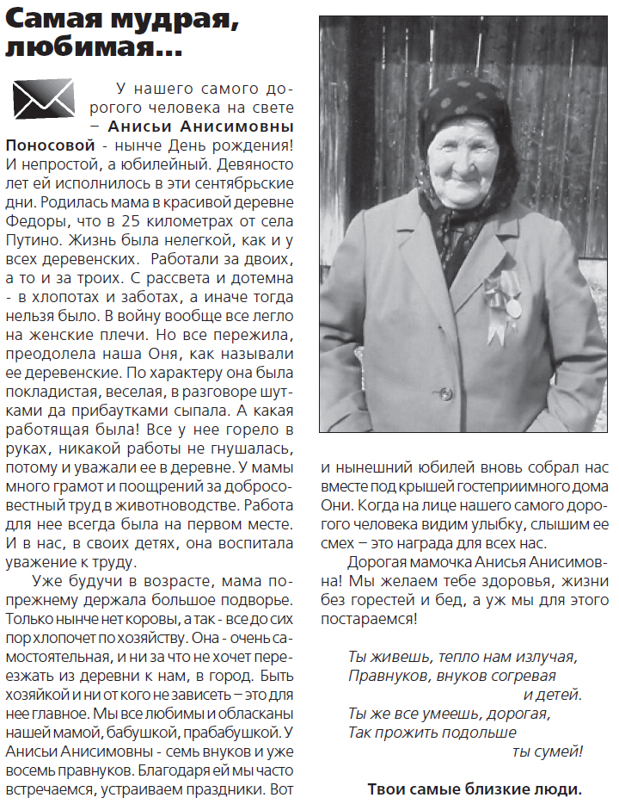
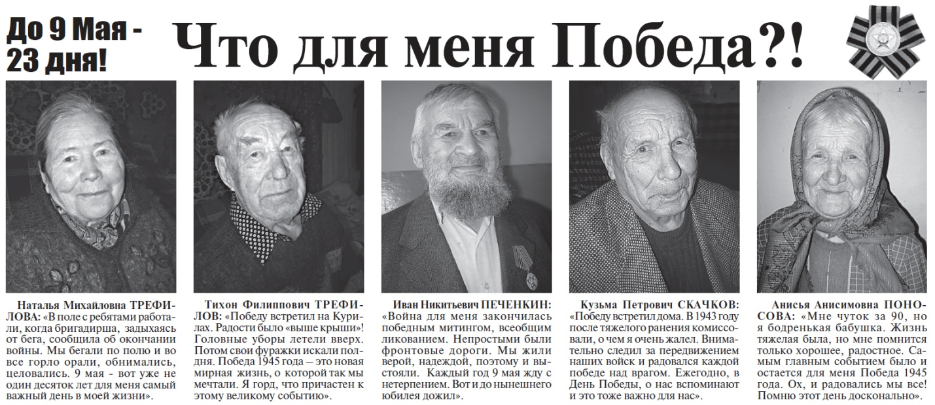
Статьи в газете «Заря» о Поносовой А.А.

Slide 6
Моя прабабушка Мазунина (Дудина) Маргарита Васильевна.
Родилась 7 августа 1938 года в г.Верещагино. Большую часть жизни проработала на Верещагинской трикотажной фабрике швеёй-мотористкой.
Вышла замуж за Мазунина Илью Крисантьевича. Прадедушка работал машинистом электровоза.

Slide 7
Квитанция Мазунина Х.В.
. Мой прапрадедушка Мазунин Хрисантий Васильевич родился в 1905 году. В 1941 году ушел на фронт воевать. Сохранилась квитанция, которую ему выдали в обмен на паспорт. Он погиб 19 декабря 1943 года под г. Витебск.
В ней указано: «По увольнении из РККА подлежит предъявлению в органы милиции вместе с военным билетом на предмет получения нового паспорта».

Slide 8
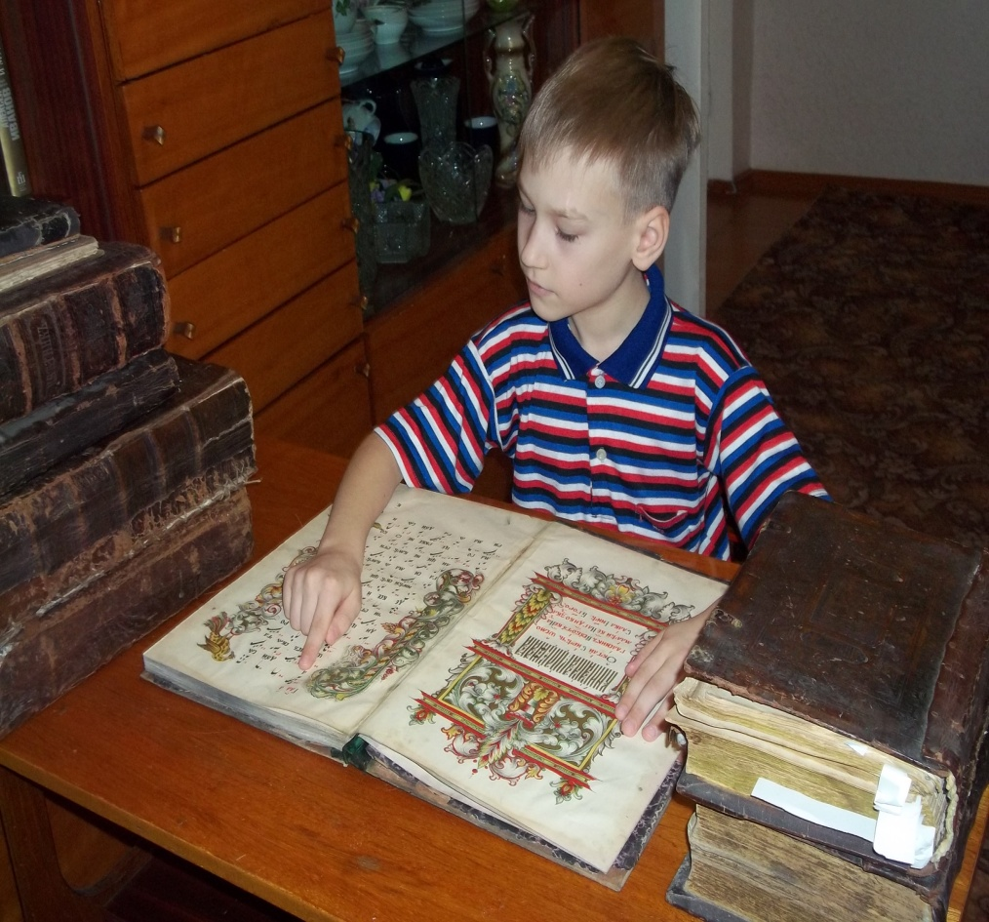
Старообрядческие книги,хранящиеся в нашей семье.

Slide 9
Старообрядческие иконы, хранящиеся в нашей семье.

Slide 10
Мой прадедушка Катаев Евгений Аркадьевич.
Родился 17 февраля 1928 года. В 16 лет сбежал на фронт.
В сентябре 1944 года стал воспитанником знаменитой школы юнг на Соловецких островах.
После школы устроился юнгой на эсминец «Громкий».
Обезвреживал воды Северного Ледовитого океана от мин.
Так и прославился как «Юнга Северного флота».

Slide 11
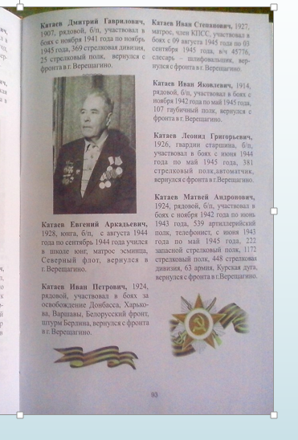
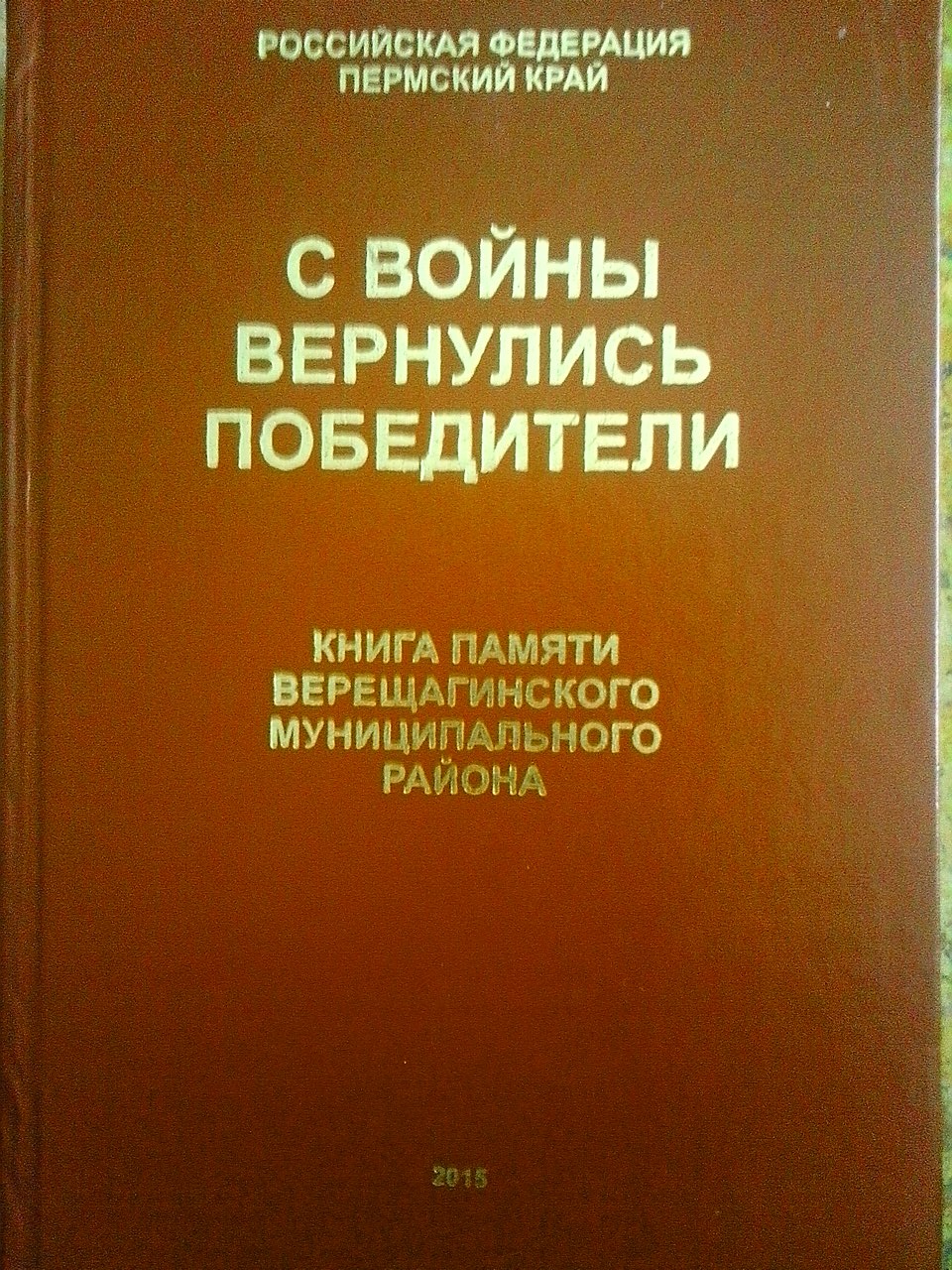
Был отмечен в книгах.

Slide 12
Награжден медалями и орденами, в том числе медалями «Ушакова» и «Георгий Жуков».

Slide 13
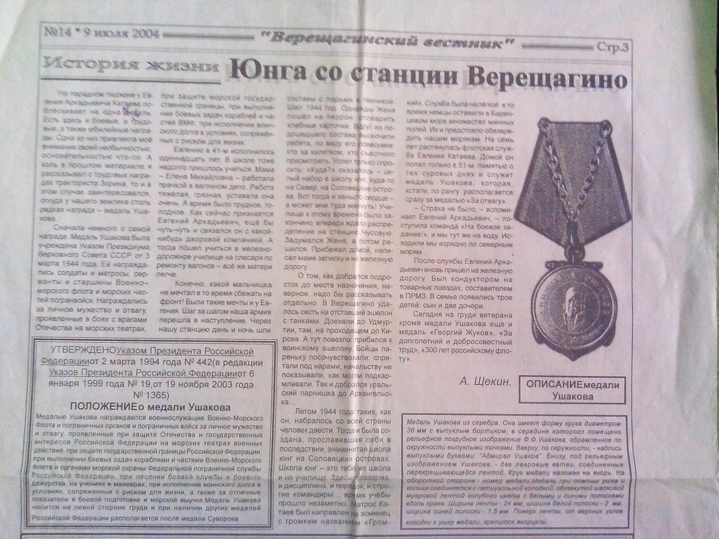
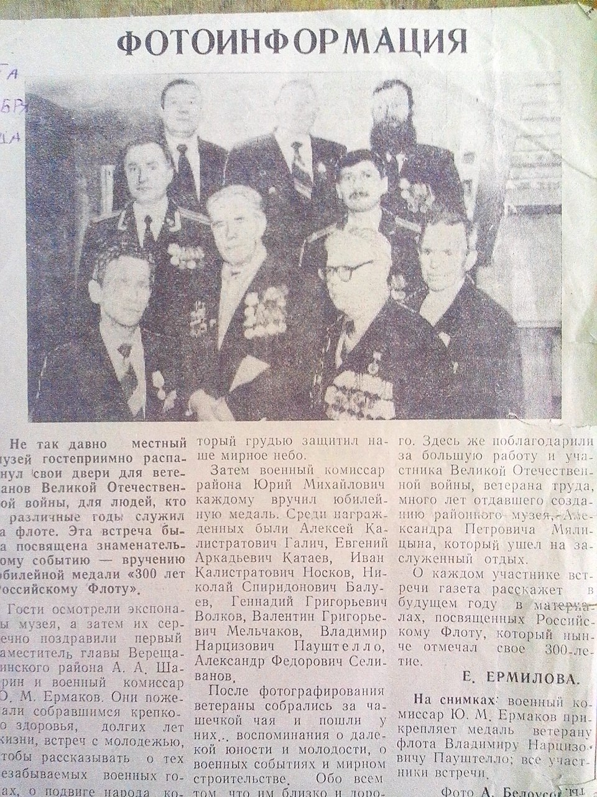
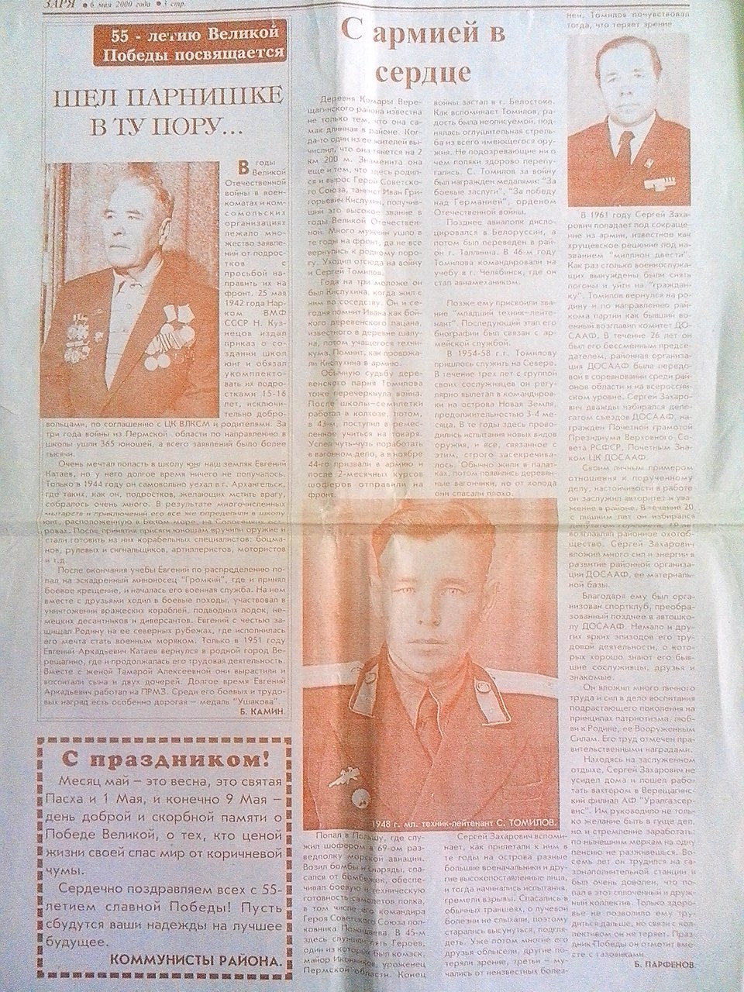
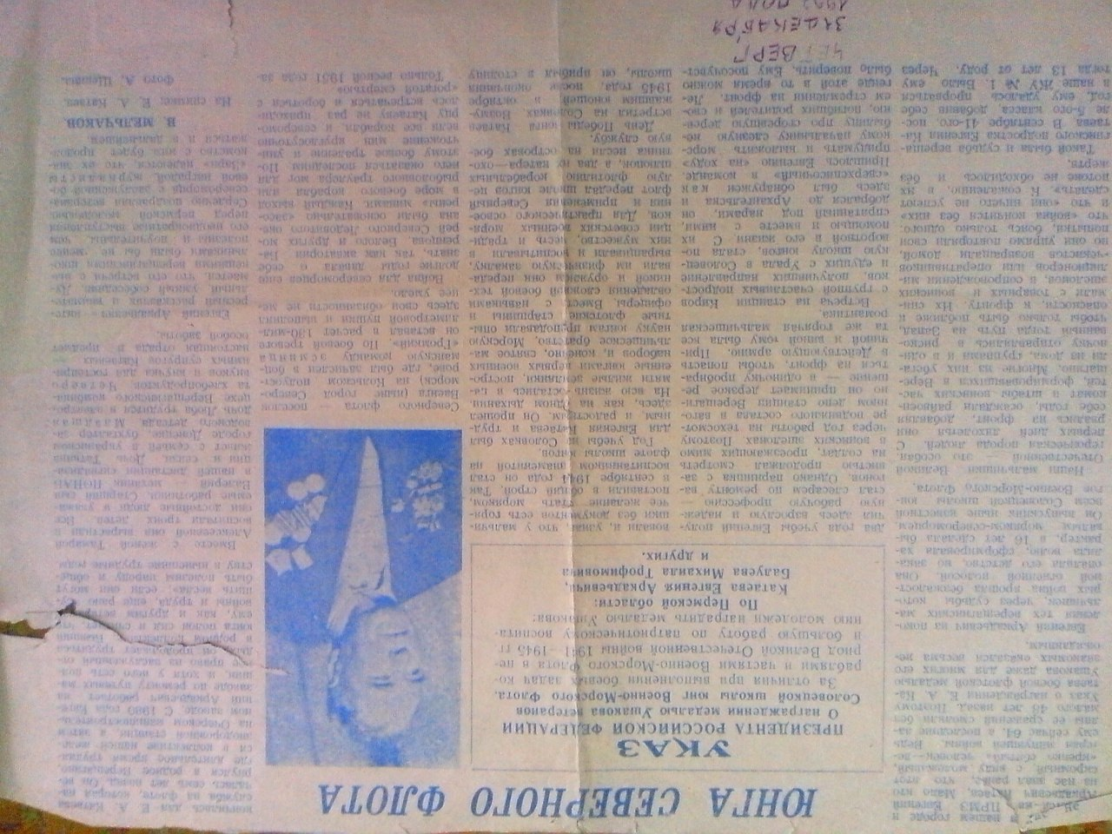

Slide 14
Генеалогическое древо моей семьи.

Slide 15
Я- потомок достойных людей, о которых хочется и нужно рассказывать людям, чтобы не только я гордился своей семьей, но и остальные люди испытывали гордость за русский народ.

